Slide 1
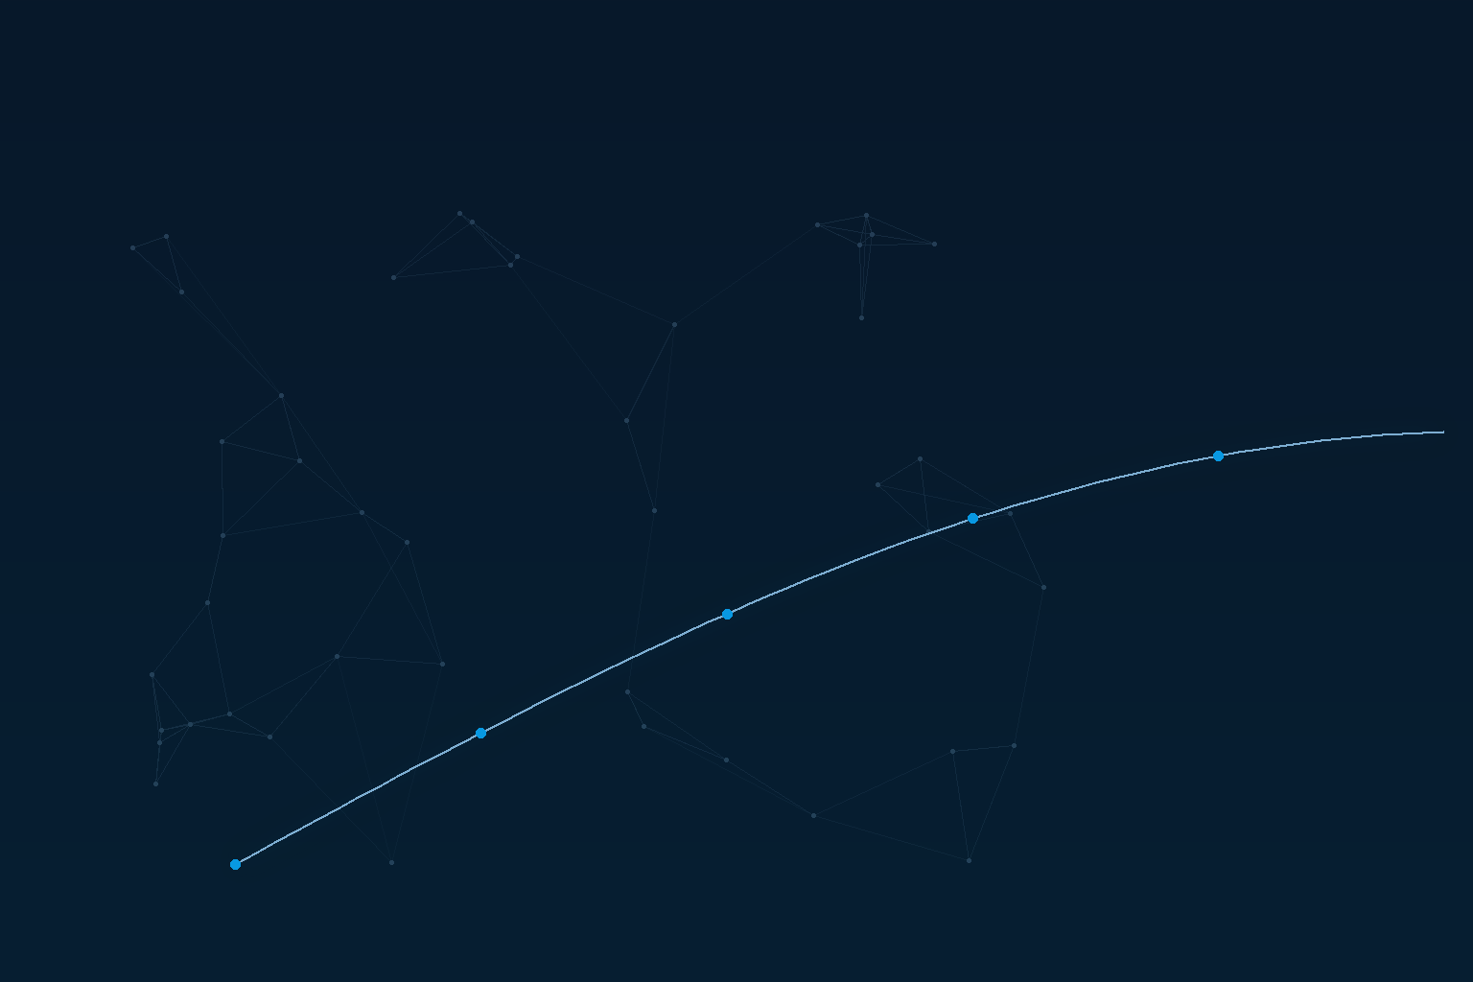
增长策略配图方案演示
三种配图通道：程序化矢量 / 网页授权图片 / 生成式图片
领导者管理笔记 · 战略咨询
2026年11月

Slide 2
目录
01
矢量配图：增长曲线
程序化生成，可编辑 SVG，无水印无授权问题。
02
矢量配图：转化漏斗
同一套配色与版式语言，风格强一致。
03
网页配图：真实场景照片
Unsplash License，下载到本地并登记来源。
04
数据图表与结论
原生可编辑图表，图表页强制带来源。

Slide 3
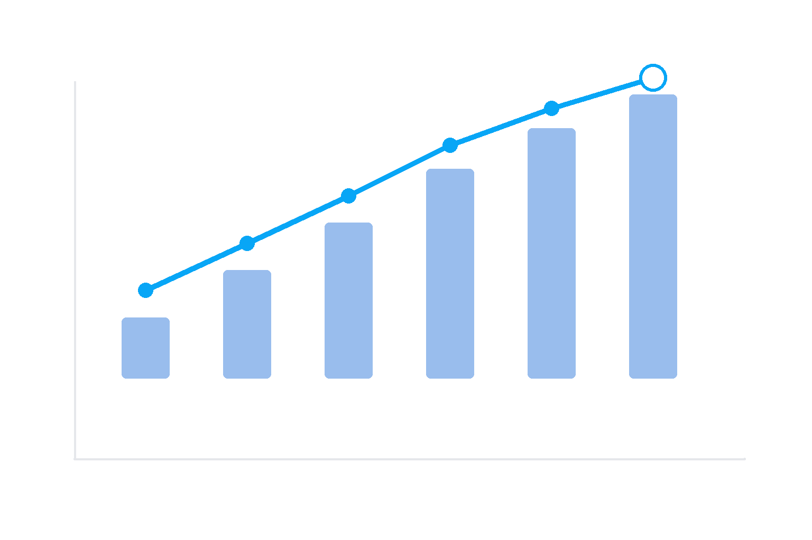
矢量配图让抽象增长概念保持品牌级一致性
通道一 · 程序化矢量
增长曲线插图由
engine/vector_art.py 按同一套图形
模型同时输出 PNG 与可编辑 SVG。它的
配色锁定咨询调色板，不依赖外部素材，
因此没有水印，也没有版权风险。需要换
色或改形状时，直接改 SVG 或场景参数
后重新生成即可。

Slide 4

漏斗类示意图用矢量表达比照片更清晰
通道一 · 漏斗 motif
转化漏斗、循环、盾牌、网络等结构型信
息适合矢量图形。矢量图在任意缩放下都
不糊，且层级配色与正文、图表完全统一
。当前内置 growth、dashboard、
network、funnel、cycle、shield 六
个 motif，可按主题继续扩展。

Slide 5

需要真实场景照片时走网页授权通道并留痕
通道二 · 网页图片
引擎按清单从授权图源下载到本地
assets，校验为真实图片后写入
sources.json 台账，记录标题、授权协
议与来源页。deck 只引用本地文件，且
本页脚强制标注来源，保证授权可审计。
搜索时优先 Wikimedia Commons、
Unsplash License 与 CC 素材，避免随
意抓图。
图片来源：Unsplash（Unsplash License），unsplash.com/photos/1451187580459-43490279c0fa

Slide 6
净收入留存率每提升 10 个百分点，三年营收差距扩大近一倍
核心洞察
复利效应使高留存厂商在第三年营收
接近对手的1.4倍，且差距无需额外获
客预算即可持续扩大。
1.4×
第三年相对营收倍数
来源：行业公开财报与团队测算，2026（示例数据）

Slide 7
谢谢
配图优先级建议：矢量 > 授权网图 > 生成式（带标识）
领导者管理笔记 · 战略咨询

